Slide 1
8.1 DHCPv4
Notes:
Cisco Networking Academy Program
Routing and Switching Essentials v6.0
Capítulo 8: DHCPv4

Slide 2
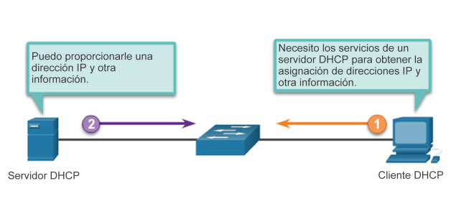
Introducción a DHCPv4
DHCPv4:
Asigna direcciones IPv4 y otra información de configuración de red en forma dinámica.
Es una herramienta útil y que ahorra tiempo a los administradores de la red.
Asigna de manera dinámica, o arrienda, una dirección IPv4 de un conjunto de direcciones.
Se puede configurar un router Cisco para proporcionar servicios DHCPv4.
Los administradores configuran servidores DHCPv4 de modo que caduquen los arrendamientos. Entonces el cliente debe solicitar otra dirección, aunque generalmente se le vuelve a asignar la misma.
Notes:
8.1 – Protocolo de configuración dinámica de hosts v4
8.1.1 – Funcionamiento de DHCPv4
8.1.1.1 – Introducción a DHCPv4

Slide 3
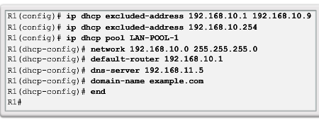
Configurar un servidor DHCPv4 básico
Un router Cisco que ejecuta el software Cisco IOS puede configurarse para que actúe como servidor DHCPv4. Para configurar DHCP:
Excluya direcciones del conjunto.
Configure el nombre del conjunto de DHCP.
Defina el rango de direcciones y la máscara de subred. Utilice el comando default-router para el gateway predeterminado. Parámetros opcionales que pueden incluirse en el conjunto: dns-server, domain-name.
Para deshabilitar DHCP utilice el comando no service dhcp.
Notes:
8.1 – Protocolo de configuración dinámica de hosts v4
8.1.2 – Configurar un servidor DHCPv4
8.1.2.1 – Configurar un servidor DHCPv4 básico

Slide 4
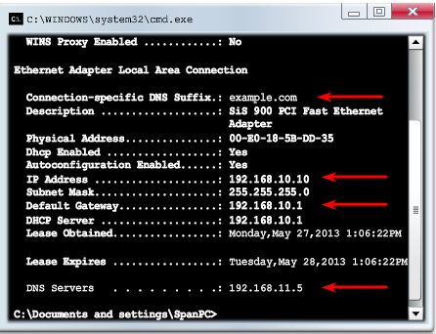
Verificación de DHCPv4
Comandos para verificar DHCP:
show running-config | section dhcp
show ip dhcp binding
show ip dhcp server statistics
En la PC, emita el comando ipconfig /all.
Notes:
8.1 – Protocolo de configuración dinámica de hosts v4
8.1.2 – Configurar un servidor DHCPv4
8.1.2.2 – Verificación de DHCPv4

Slide 5
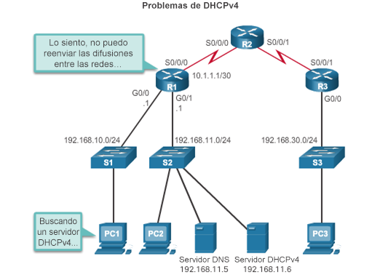
Retransmisión de DHCPv4 (DHCPv4 Relay)
Notes:
8.1 – Protocolo de configuración dinámica de hosts v4
8.1.2 – Configurar un servidor DHCPv4
8.1.2.3 – Retransmisión de DHCPv4

Slide 6
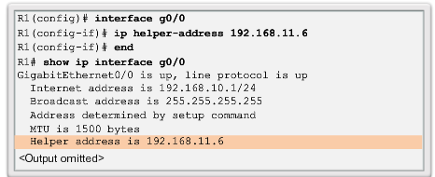
Retransmisión de DHCPv4 (DHCPv4 Relay)
La dirección IP de ayuda permite habilitar un router para que reenvíe difusiones de DHCPv4 al servidor DHCPv4. Funciona como retransmisión.
Notes:
8.1 – Protocolo de configuración dinámica de hosts v4
8.1.2 – Configurar un servidor DHCPv4
8.1.2.3 – Retransmisión de DHCPv4 (continuación)

